Slide 1
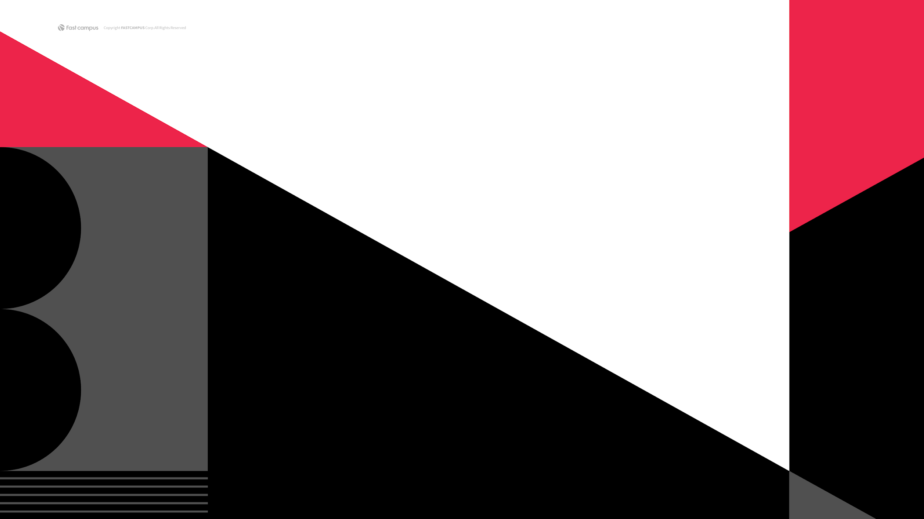
인터랙티브 웹 개발 - Part 1
에어비앤비 클론 코딩
-
3 헤더 영역 - 이론
Notes:
함께 따라 만들어볼 에어비앤비를 크게 4가지 영역으로 나누어보았습니다. 이는 화면의 헤더, 카테고리 바, 숙소 리스트 아이템 그리고 화면의 고정된 위치에 떠있는 플로팅 버튼입니다. 각 영역마다 따라 만들어 보기 전, 핵심적인 내용이 되는 이론들을 설명해 드리는 시간을 먼저 갖고 그 다음 영상 클립에서 함께 만들어보는 식으로 진해하겠습니다.
처음 만들어볼 영역은 헤더 영역입니다. 헤더 영역을 만들기 전에 여러분과 함께 알아볼 이론 지식은 바로 CSS의 레이아웃 속성 flex입니다.

Slide 2
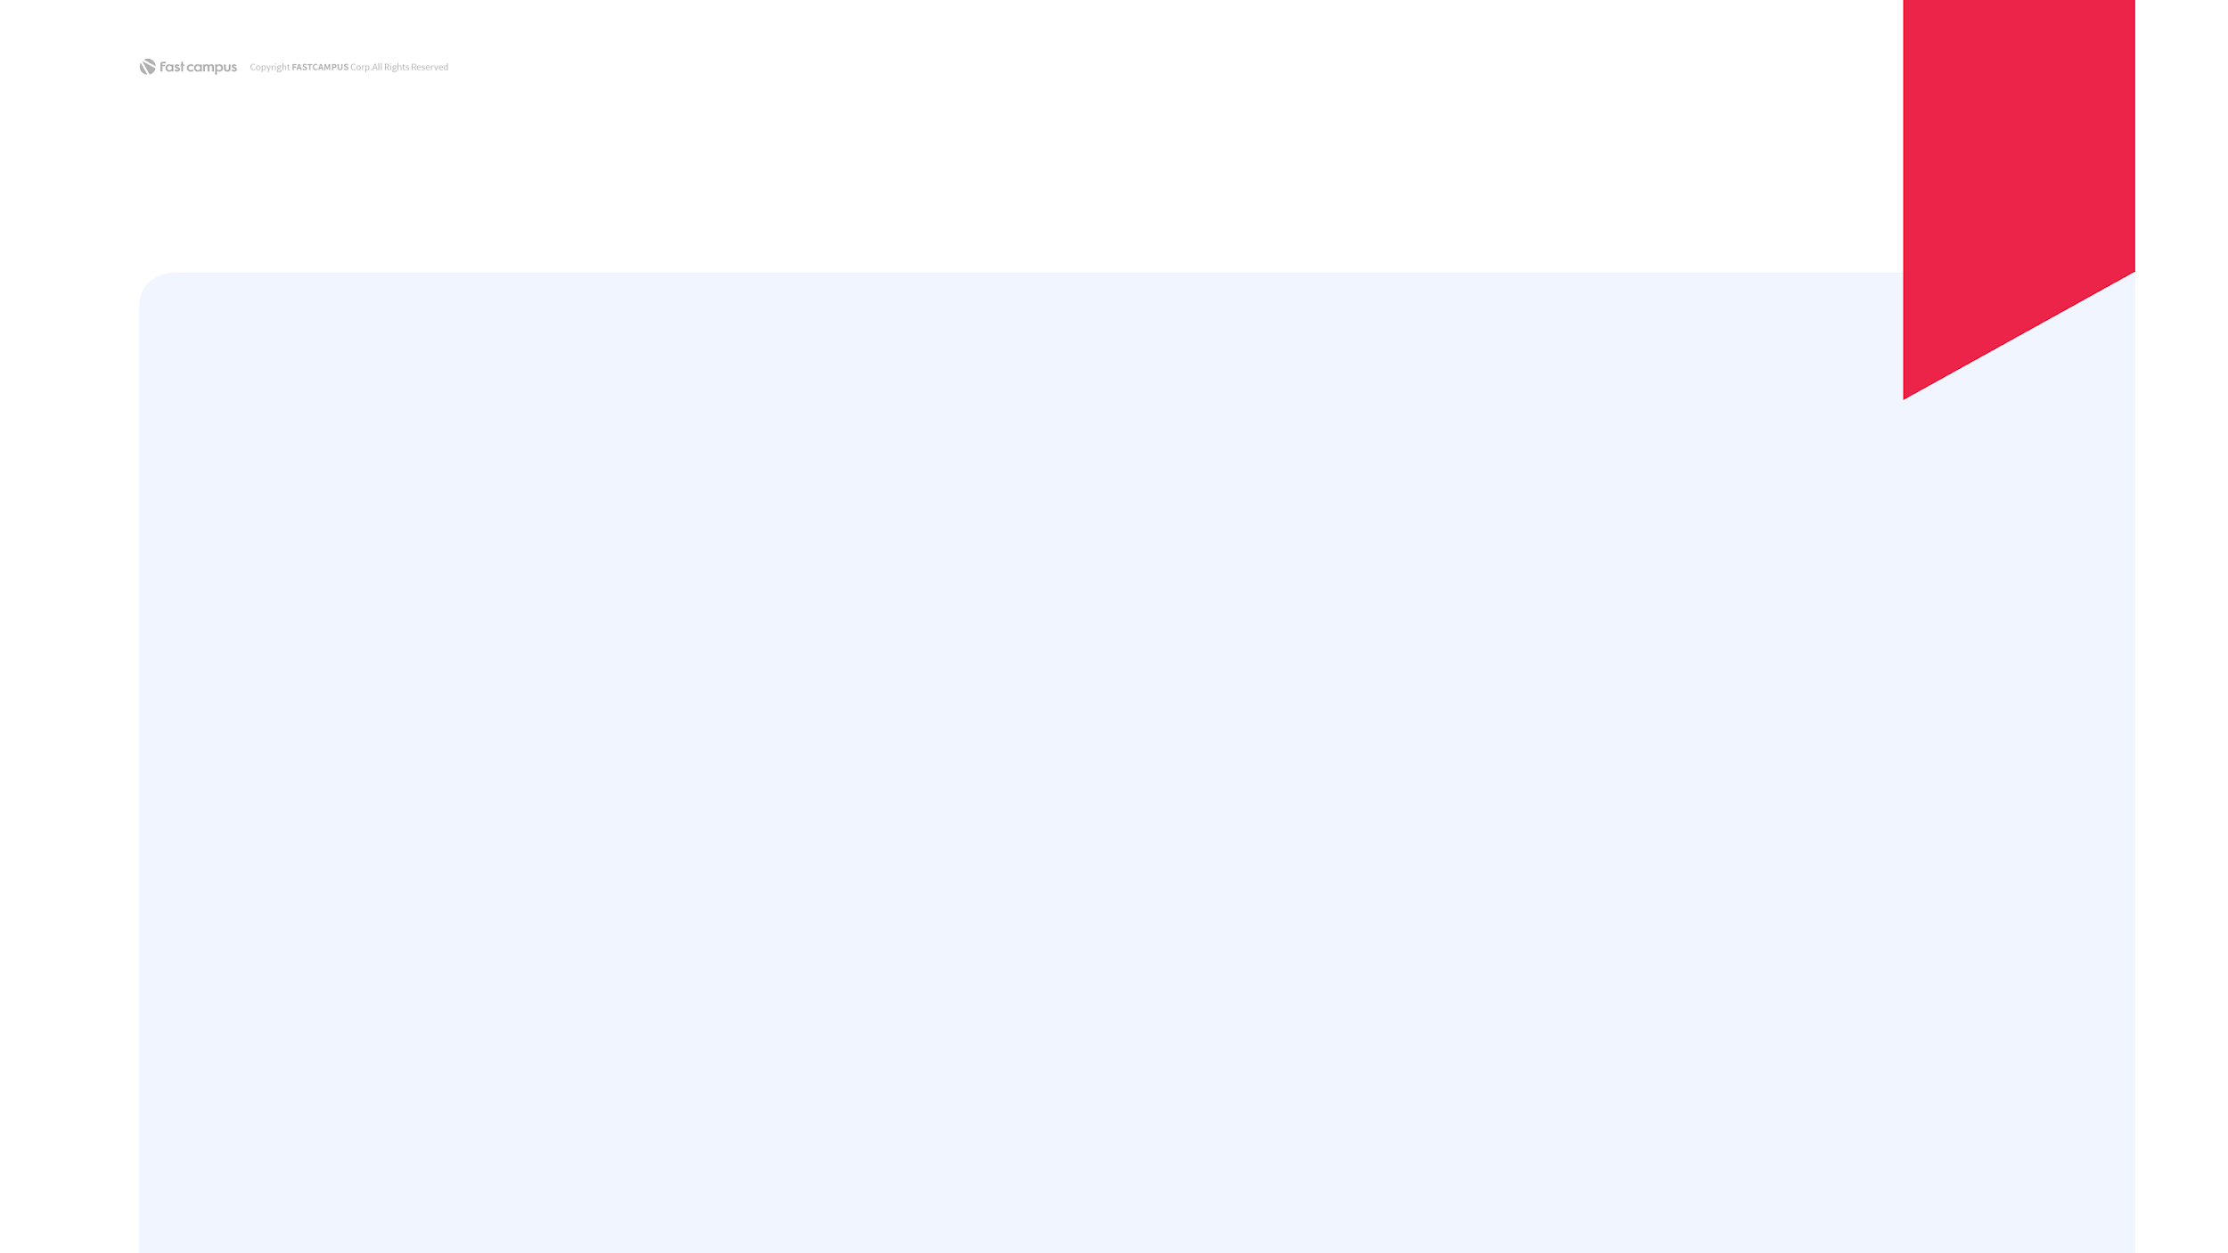
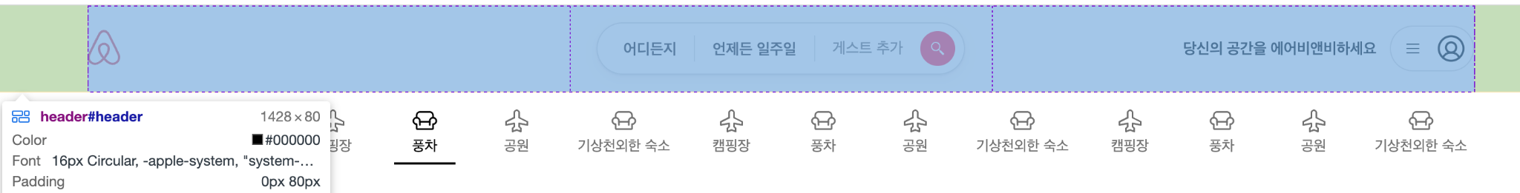
CSS flex
1.
헤더영역 - 이론 - CSS flex
CSS flex?
자신의 컨테이너가 차지하는 공간에 맞추기 위해 크기를 키우거나 줄이는 방법을 설정하는 속성
Notes:
CSS 플렉스는 공신력있는 모질라의 MDN 문서 정의에 따르면 아이템 간 공간 배분과 강력한 정렬 기능을 제공하는 1차원 레이아웃 모델입니다. 보통의 웹 문서 흐름대로라면 위에서 아래로 요소들이 쌓이기 마련인데, CSS 플렉스 박스는 상하 레이아웃은 물론 레이아웃의 방향을 좌우로 바꾸거나, 레이아웃 내 아이템간 정렬을 조정하는데에 특화된 속성입니다.

Slide 3
CSS flex의 속성
flex: 1 1 100px의 의미는?
2.
헤더영역 - 이론 - CSS flex
flex-grow
flex-shrink
flex-basis
할당 가능한 공간의 정도
형제 아이템들이 모두 동일한 flex-grow 값 = 동일한 공간
형제 아이템들이 다른 flex-grow 값 = 다른 공간
아이템의 크기가 container보다 클 때 사용
설정된 값에 따라 크기가 축소
flex-shrink: 0 = 줄어들지 않겠다!
아이템의 초기 크기
‘auto가 아닌 flex-basis’와 ‘width(direction: column이면 height)’ 중 flex-basis가 우선
Notes:
플렉스는 크게 아이템들을 담고있는 컨테이너를 플렉스 컨테이너로 만들 display: flex 속성과, 각 아이템들이 갖는 속성인 flex로 나뉩니다. 아이템들을 담고있는 영역을 플렉스 컨테이너로 만들려면 단순히 display를 flex로 선언해주면 됩니다. 조금 더 복잡한 것은 각 아이템이 갖는 속성인데, 크게 grow, shrink, basis로 나눌 수 있습니다.
이 중 첫번째 flex-grow는 아이템이 할당 가능한 공간의 정도인데 ‘정도’라고 부르는 것은 px과 같은 길이의 단위가 아닌 숫자가 들어가기 때문입니다. [데모]
두번째 속성은 flex-shrink는 아이템의 크기가 축소되는 정도를 나타냅니다. grow와 마찬가지로 길이 단위가 아닌 숫자가 들어갑니다. ‘축소’되는 속성이기 때문에 이는 아이템들의 영역이 컨테이너 영역보다 클 때 효과가 나는 속성입니다. Flex-shrink 속성의 기본 값은 1인데, flex-shrink가 0이라면 해당 아이템은 축소되지 않고 0 이상의 값이면 축소된다고 생각하시면 됩니다. [데모]
마지막 속성은 flex-basis로 플렉스 아이템의 초기 크기를 지정하는 속성입니다. 바로 다음에 배우겠지만 플렉스 컨테이너는 아이템을 배치하는 축을 갖는데, 해당 축의 크기를 의미합니다. 축이 가로방향일 때는 basis가 너비, 축이 세로 방향일 때는 높이가 되겠습니다. 말씀드린 것처럼 너비의 width, 높이의 height와 유사한 속성인데 만약 아이템이 auto가 아닌 basis도 갖고, 축의 방향의 길이 속성을 갖고 있다면 width나 height값보다 flex-basis가 더 높은 우선순위를 갖고 적용됩니다.
그래서 앞서 보신 3가지 속성으로 플렉스 아이템 각각의 사이즈와 늘어나고 줄어드는 정도를 지정할 수 있고, 이를 한 번에 축약형으로 flex: grow shrink basis 와 같이 선언할 수도 있습니다.

Slide 4
CSS flex의 속성
3.
헤더영역 - 이론 - CSS flex
방향 flex-direction
정렬 justify-content, align-items
row
column
row-reverse
column-reverse
flex-start
flex-end
center
space-between
space-around
Notes:
다음은 아이템이 아닌 플렉스 아이템들을 담는 컨테이너에 지정하는 속성을 알아보겠습니다. 컨테이너에 지정하는 속성은 크게 아이템들이 배치되는 방향과 정렬되는 속성으로 분류됩니다. 이 중 방향에 해당하는 속성이 바로 플렉스 디렉션이라는 속성이며 해당 속성으로는 row, column, row-reverse, column-reverse의 값을 사용할 수 있습니다. 이름에서도 짐작하실 수 있듯이 row, row-reverse는 가로 방향으로 배치, column, column-reverse 속성은 세로 방향으로 요소를 배치합니다. 뒤에 reverse가 붙은 경우는 아이템이 역순으로 배치됩니다. [데모]
다음은 아이템의 정렬을 지정하는 속성이고 크게 메인 축에 대한 정렬과, 교차하는 축에 대한 정렬을 지정할 수 있습니다. 이 중 메인 축의 정렬을 지정할 때 사용하는 속성은 justify-content, 교차하는 축의 정렬을 지정할 때 사용하는 속성은 align-items입니다. 정렬로 사용할 수 있는 값들을 모두 살펴보고 한번에 시연해볼텐데 주로 사용하는 정렬 값은 화면의 5가지입니다.
flex-start는 배치 순서의 처음에 정렬됩니다. 여기서 처음이란 가로방향의 경우 좌측, 세로 방향의 경우 상향 방향입니다. 반대로 flex-end는 배치 순서의 끝쪽으로 정렬되고 여기서 끝쪽이란 가로방향의 우측, 세로 방향의 하향 방향을 의미합니다. center는 짐작 가능하시다시피 가운데 정렬을 의미하고요. 여기까지는 일반 문서 편집을 하시는 경험에서도 만나볼 수 있는 속성이라 익숙하실텐데, 다소 특이한 속성 2가지는 space-between, space-around입니다. space-between은 아이템간 간격을 일정하게 맞추는 정렬입니다. 시연 때 함께 보여드리겠습니다. space-around는 아이템간의 간격을 일정케 하면서, 가장자리쪽 아이템과 컨테이너간의 간격을 아이템간 간격의 절반으로 유지합니다. 시연을 통해 함께 알아보겠습니다.

Slide 5
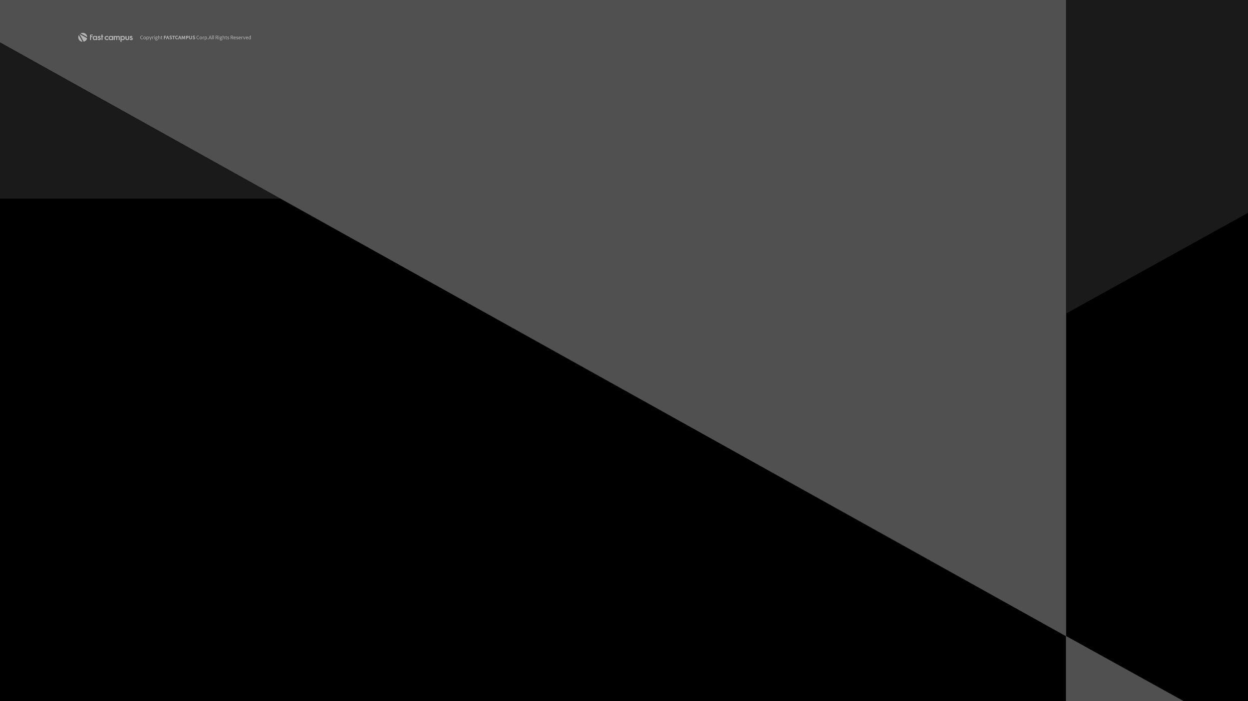
직접 만들어 볼까요?
헤더 영역
참고 자료
https://developer.mozilla.org/ko/docs/Web/CSS/flex

